Slide 1
День открытых дверей
Директор ГБОУ Школа № 1159
Чугунов Андрей Андреевич

Slide 2
Образовательная программа
Участие в городских проектах
ГБОУ Школа № 1159
Заместитель директора по содержанию образования
Абакумов Евгений Владимирович
ev@sch1159.ru

Slide 4
Общий объем нагрузки в течение дня не должен превышать:
- для обучающихся 1-х классов - 4 уроков и один раз в неделю 5 уроков за счет урока физической культуры;
- для обучающихся 2 - 4 классов - 5 уроков и один раз в неделю 6 уроков за счет урока физической культуры
Режим пребывания учащихся
Обучение в 1-м классе осуществляется с соблюдением следующих дополнительных требований:
учебные занятия проводятся по 5-дневной учебной неделе и только в первую смену;
использование "ступенчатого" режима обучения в первом полугодии (в сентябре, октябре - по 3 урока в день по 35 минут каждый, в ноябре-декабре - по 4 урока в день по 35 минут каждый; январь - май - по 4 урока в день по 40 минут каждый)

Slide 5
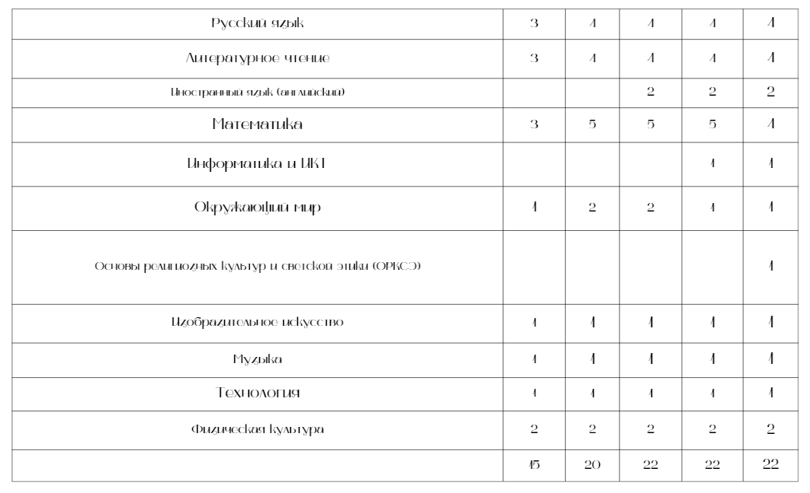
1 класс
3 4 5
Информатика/ функциональная грамотность
+1 час
Смысловое чтение
+1 час

Slide 6
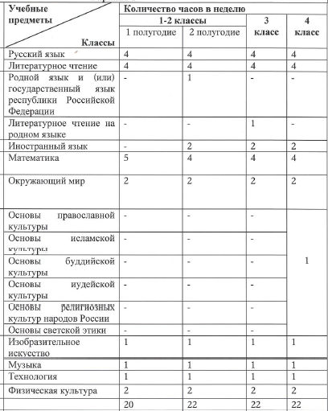
1.Ускоренное обучение сопровождается независимой диагностикой
2.Сроки диагностик – декабрь / апрель.
3.В случае неудовлетворительных результатов независимой диагностики или неликвидированной академической задолженности в установленные школой сроки, количество лет на освоение образовательной программы может быть увеличено до показателя, утвержденного в ФГОС.
Проект “Эффективная началка”

Slide 7
АЛГОРИТМ ДЕЙСТВИЙ РОДИТЕЛЕЙ
Установление готовности к освоению образовательной программы начального общего образования по ускоренному обучению осуществляется по результатам НЕЗАВИСИМОЙ педагогической диагностики, проводимой на основании письменных заявлений родителей (законных представителей) обучающихся на уровне дошкольного образования.
ЗАЯВЛЕНИЕ РОДИТЕЛЕЙ (ЗАКОННЫХ ПРЕДСТАВИТЕЛЕЙ) НА ПРОВЕДЕНИЕ НЕЗАВИСИМОЙ ДИАГНОСТИКИ ДЛЯ УСТАНОВЛЕНИЯ ГОТОВНОСТИ К УСКОРЕННОМУ ОБУЧЕНИЮ
ЗАЯВЛЕНИЕ РОДИТЕЛЕЙ (ЗАКОННЫХ ПРЕДСТАВИТЕЛЕЙ) НА ОБУЧЕНИЕ ПО ИНДИВИДУАЛЬНОМУ УЧЕБНОМУ ПЛАНУ

Slide 8
Проекты и перспективы обучения

Slide 9
Воспитательная работа в
ГБОУ Школа №1159
Артур Вадимович Мангасаров
заместитель директора по воспитанию, социализации и дополнительному образованию

Slide 10
Правила школы
Правила образовательной организации прописаны в правилах внутреннего распорядка.
Они регламентируют:
права, обязанности и ответственность обучающихся
систему поощрения
меры дисциплинарного воздействия
защиту прав обучающихся
Правила внутреннего распорядка обучающихся в ГБОУ Школа №1159

Slide 11
Пункт 2.2.9. правил внутреннего распорядка
Находиться в Учреждении только в сменной обуви, иметь опрятный и ухоженный внешний вид. На учебных занятиях (кроме занятий, требующих специальной формы одежды) присутствовать в одежде, требования к которой устанавливается соответствующим локальным нормативным актом Учреждения.
На учебных занятиях, требующих специальной формы одежды (физкультура, труд и т.п.) присутствовать только в специальной одежде и обуви.
Школьную форму регламентирует
”Положение о единых требованиях к одежде обучающихся ГБОУ Школа №1159”

Slide 12
Безопасность обучающихся
Система “проход-питание”
Видеонаблюдение
Дежурство учителей
Разведение движения на лестничных пролетах
Дежурство учащихся
Организация частичной занятости на переменах
Реализация плана работы по профилактике травматизма, правонарушений и употребления ПАВ

Slide 13
Воспитательная работа
Модуль
“Ключевые общешкольные дела”
Модуль
“Дополнительное образование”
Модуль
“Школьный урок”
Модуль
“Самоуправление”
Модуль
“Экскурсии, походы, музеи”
Модуль
“Классное
руководство”
Модуль
“Внеурочная деятельность”
Модуль
“Детские общественные объединения”
Модуль
“Детские общественные объединения”
Модуль
“Профориентация”

Slide 14
Традиции школы
Праздничные мероприятия посвященные Дню знаний
Новогодняя сказка от учащихся 10-ых классов
Посвящение в Гагаринцы
Спортивный
фестиваль
“Кубок Гагарина”
Новогодние благотворительные акции
“Дом с маяком” и “Подарок Ангелу”

Slide 15
Дополнительное образование
Система дополнительного образования ГБОУ Школа №1159 насчитывает 174 дополнительные общеразвивающие общеобразовательные программы.
Из них 119 организованы на бюджетной основе
Дополнительные общеразвивающие общеобразовательные программы реализуются по 6 направлениям:
естественно-научное
социально-гуманитарное
техническое
туристско-краеведческое
физкультурно-спортивное
художественное

